Slide 1
学校新冠肺炎防控
山西省疾病预防控制中心
陈 靖

Slide 2
目录contents
1
主要依据文件
2
新冠肺炎防控

Slide 3
1
1
主要文件依据

Slide 4
主要文件依据
国家卫健委2021年8月10日发布《学校传染病症状监测预警技术指南》
国家卫生健康委、教育部2021年8月13日发布《高等学校、中小学校和托幼机构秋冬季新冠肺炎疫情防控技术方案（第四版）》
国家联防联控机制2021年8月版《重点场所重点单位重点人群新冠肺炎疫情常态化防控相关防护指南》

Slide 5
2
2
新冠肺炎的防控

Slide 6
2.1
2
新冠肺炎病毒及流行

Slide 7
疾病认识（一）
疾病认识（三）
病原体： 新型冠状病毒，β属冠状病毒，有脂质包膜；
潜伏期：1-14天，多为3-7天；德尔塔感染平均4天，奥密克戎感染平均3天。
传染源：无症状感染者和确诊病例
传染期：发病前1-2天；和发病初期的传染性相对较强
传播途径：呼吸道飞沫和密切接触；接触病毒污染的物品；封闭环境暴露于高浓度气溶胶，经气溶胶传播
R₀（basic reproduction number）: 2.5 （Delta株5-9、Omicron更强10-30）
传代期：中位数6天（Delta株2-3天、Omicron更短）

Slide 8
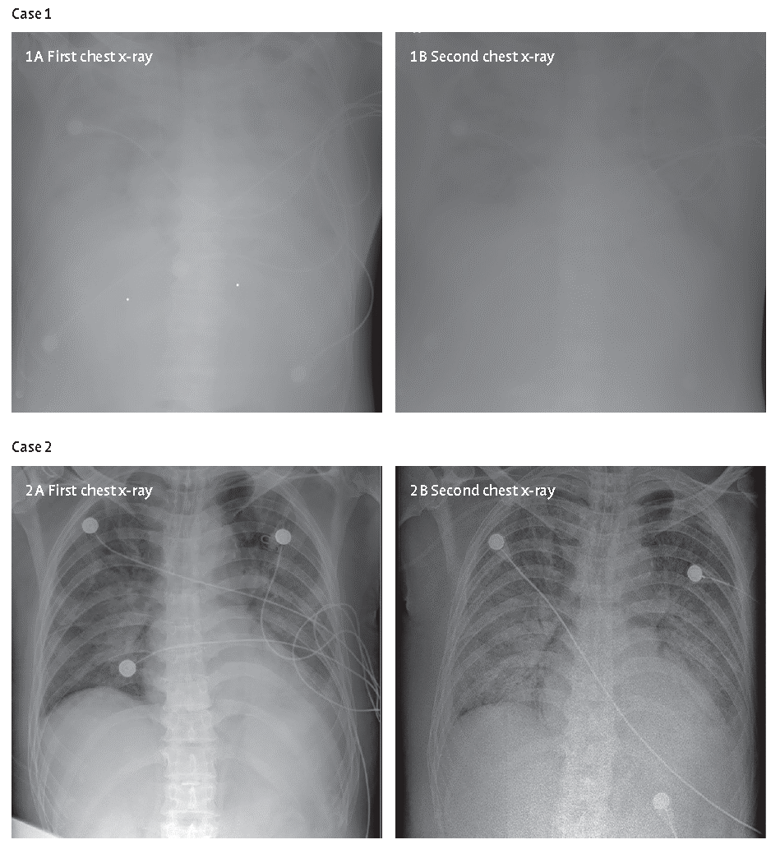
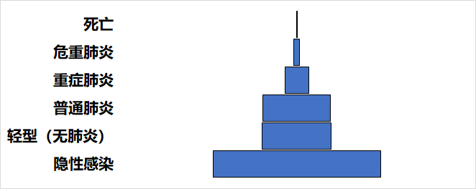
疾病认识（二）
重症肺炎影像（引自Lancet）
感染谱：据国内报告病例情况和国际估计参数校正

Slide 9
疾病认识（三）
与人的关系
所有人群普遍易感。
新型冠状病毒肺炎在免疫功能低下和免疫功能正常人群均可发生，与接触病毒的量有一定关系。如果一次接触大量病毒，即使免疫功能正常，也可能患病。对于免疫功能较差的人群，例如老年人、孕产妇或存在肝肾功能障碍的人群，病情进展有可能相对较快，严重程度也有可能更高。
是否会感染，主要取决于接触机会，并不是抵抗力强的人群就不会感染。能够保护自己和家人不感染新型冠状病毒最好的办法，就是不接触任何感染者。同样的接触机会，老年人、有慢性病的人以及抵抗力差的人感染几率可能更大。

Slide 10
疾病认识（四）
对环境和消毒剂的耐受
低温、低湿有利于新冠病毒的生存，高温、高湿的环境不利于新冠病毒存活。
在4、20、37℃下至少能够保持稳定2小时，且细胞内感染能力无明显变化。
对紫外线和敏感，56 ℃30分钟、乙醚、75%乙醇、含氯消毒剂、过氧乙酸和氯仿等脂溶剂均可有效灭活病毒，氯已定不能有效灭活病毒
目前有疫苗，暂无特异性治疗药物

Slide 11
全球第4波疫情，大多国家已下降
截至2022年03月02日，全球累计报告病例437333859例，累计死亡5960972人
（注：2022年3月只有2天数据）
数据来自WHO：https://covid19.who.int/

Slide 12
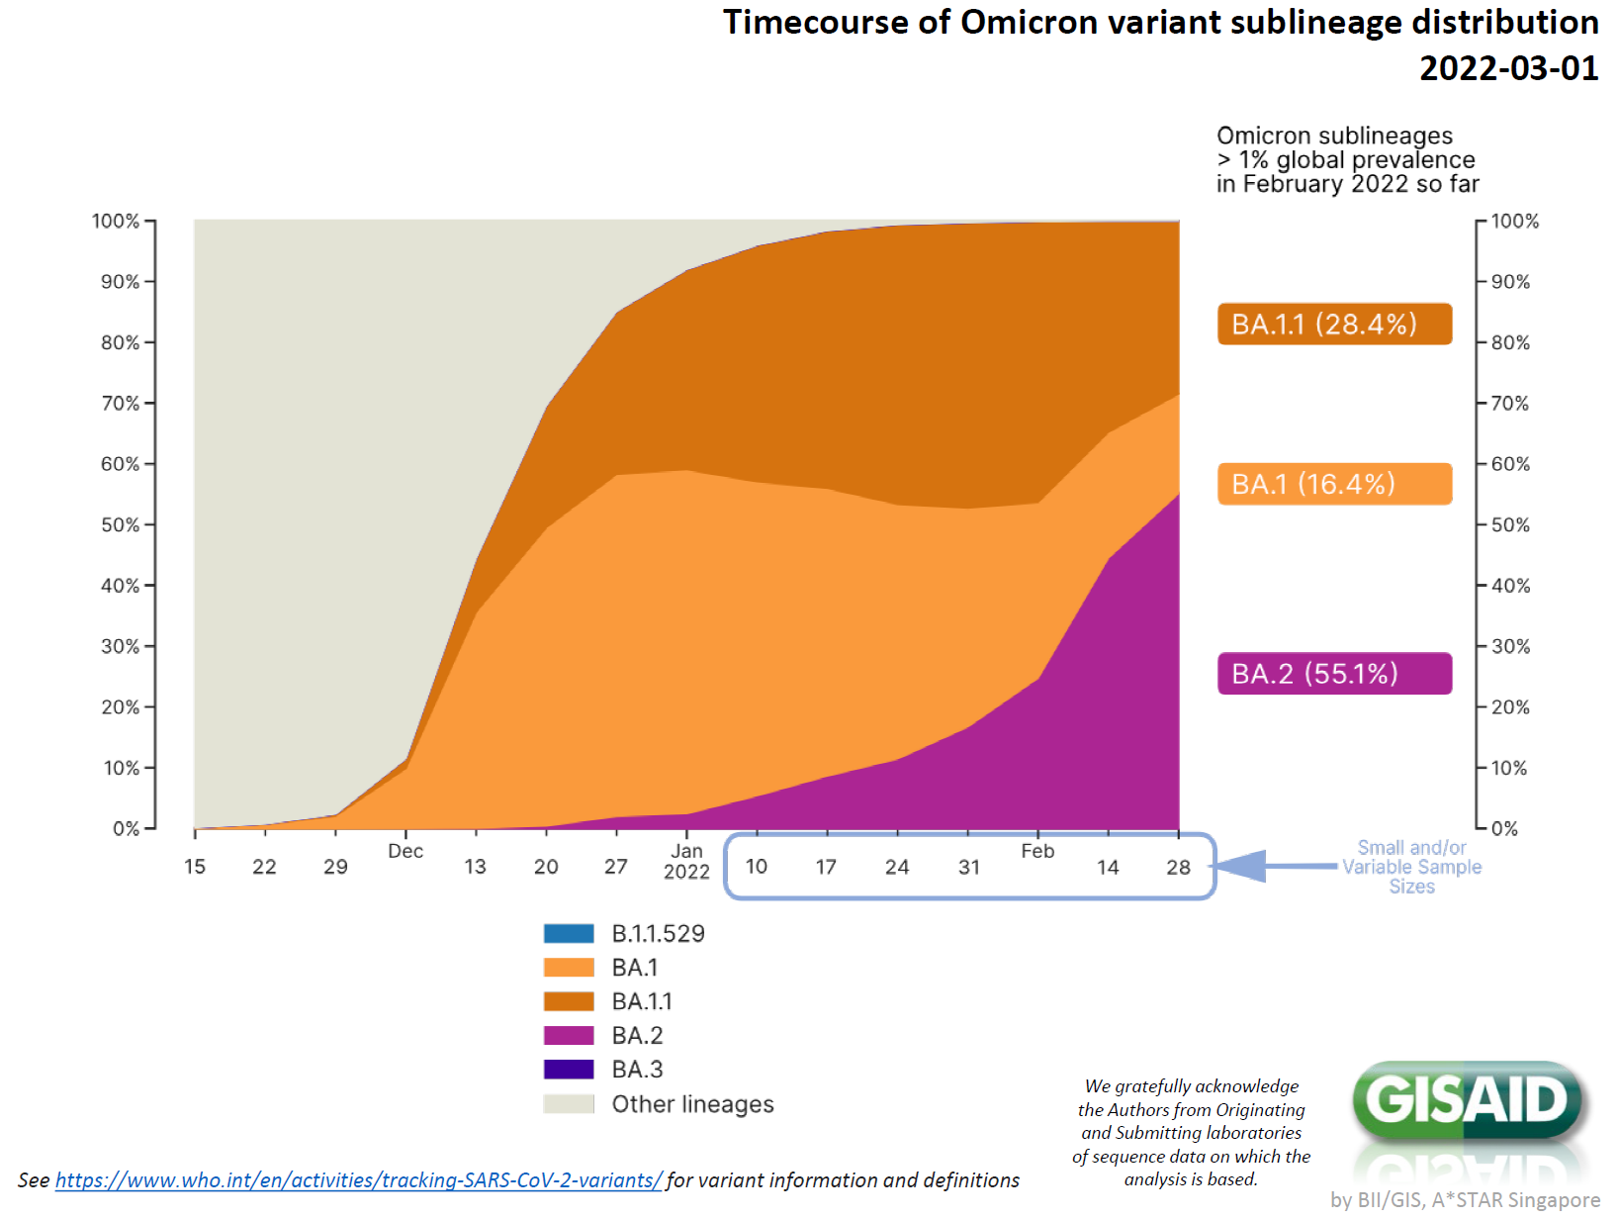
奥密克戎绝对优势，其亚型BA.2构成上升
截至2022年3月2日全球采样并共享至GISAID的奥密克戎变异株亚型（累计）
 |  | 计数 | 列 N %
Pangolineage | BA.1 | 909675 | 53.3
 | BA.1.1 | 643064 | 37.7
 | BA.2 | 154023 | 9.0
 | BA.3 | 512 | 0.0

Slide 13
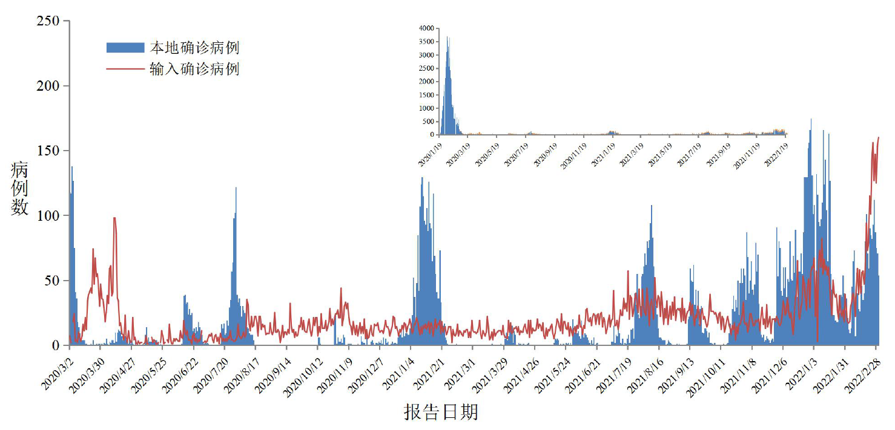
国内：输入病例新高，本土疫情此起彼伏

Slide 14
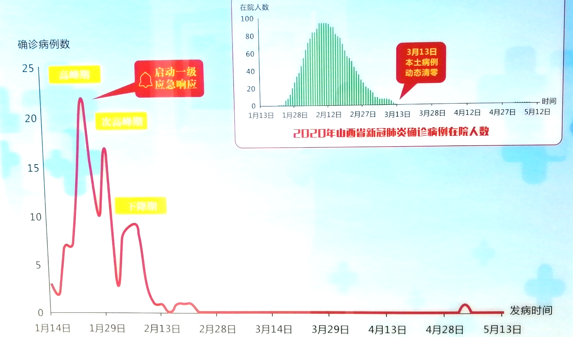
我省新冠肺炎流行特点
2020年3月13日本土病例清零
2021年1月10日-20日发生4例本土确诊病例，为河北输入疫情。2021年12月至今先后发生运城、大同、晋中、忻州、太原、晋城等疫情。
我省面临防输入、防反弹、防扩散三重压力，形势严峻复杂。

Slide 15
2.2
2
常态化防控措施

Slide 16
总体要求
  住校的严格封闭管理
  走读的“两点一线”闭环管理
  落实学校、家长、学生“三位一体”防控责任

Slide 17




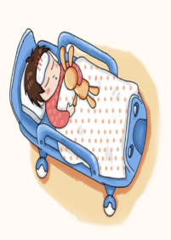


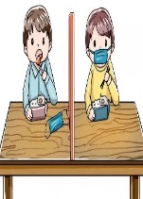
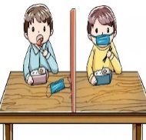

  闭环管理：
  是指点对点，不与其他人近距离接触。
  包括路途（家庭至学校）闭环管理、校内闭环管理、学校疫情处置闭环管理等。
加强非本校师生员工学校进出管理
教室
家庭
学校
食堂
食堂
教室
卫生间
隔离室
医院

Slide 18
（一）建立组织机构、工作制度及岗位职责
  1、成立疫情防控领导组
  高等学校、中小学校党组织书记和校长是本单位疫情防控第一责任人，托幼机构主要负责人为本单位疫情防控第一责任人（高等学校、中小学校和托幼机构秋冬季新冠肺炎疫情防控技术方案8月13日），成员应包括主要校领导、校医、班主任、后勤处、教务处、志愿者等；
  每班确定一名健康管理员，负责学生健康信息监测、报告及管理。
  2、强化联防联控
  教育部门和学校加强与属地卫生健康部门、疾控机构、就近定点医疗机构、社区卫生服务机构的沟通协调，加强协作、联防联控。形成教育、卫生、学校、家庭与医疗机构、疾控机构“点对点”协作机制，进行防控知识培训、开展防控应急演练。

Slide 19
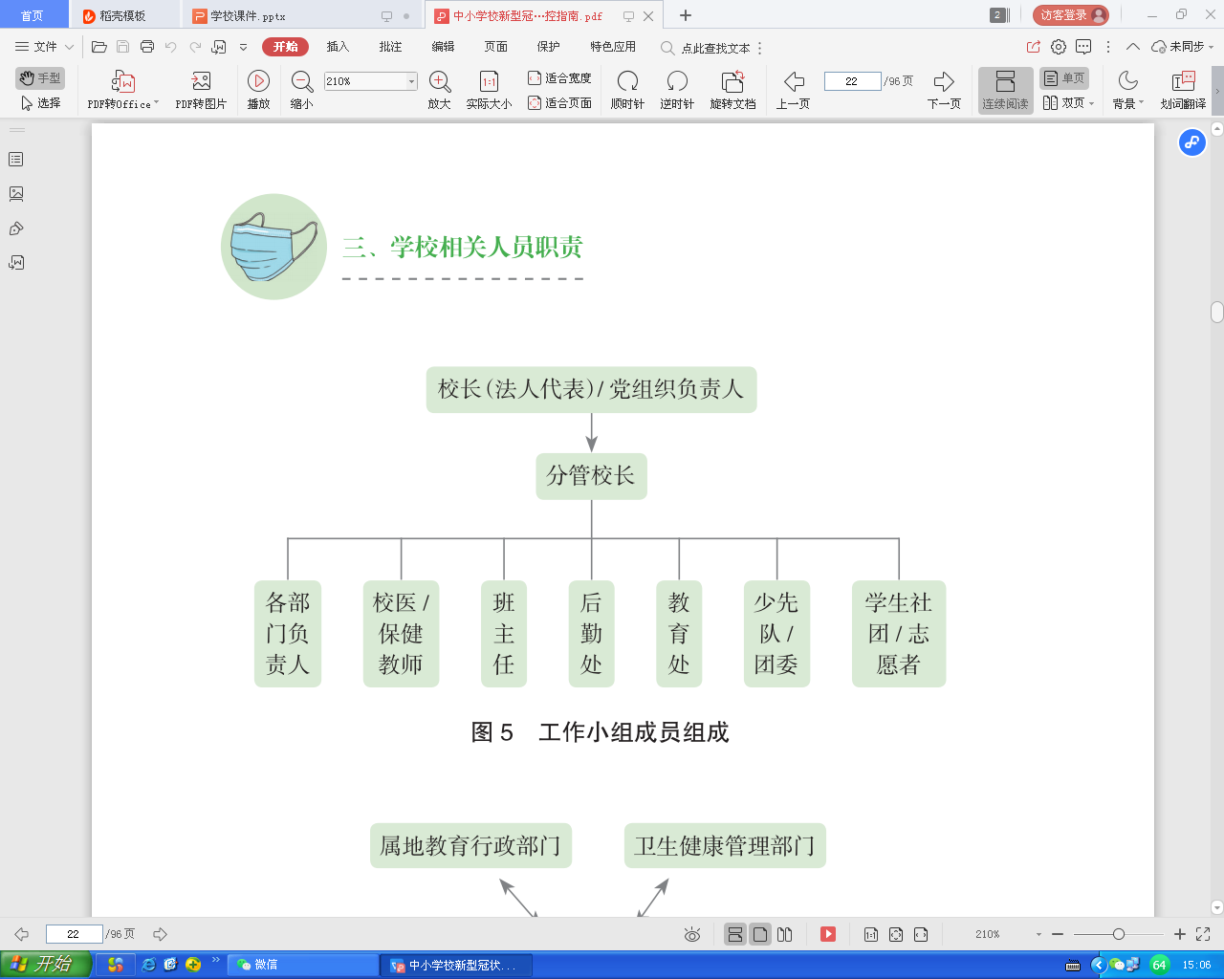
（一）建立组织机构、工作制度及岗位职责
疫情防控工作方案
应急处置工作预案
传染病疫情报告工作制度
因病缺课/缺勤登记追踪制度
健康管理制度
传染病防控健康教育制度
晨午检制度
复课证明查验制度
通风消毒工作制度
环境卫生检查通报制度
疫情防控领导组职责
校医工作职责
健康管理员工作职责
班主任工作职责
宿舍管理员工作职责
后勤保障人员工作职责
校园保安工作职责
疫情督导员工作职责
食堂从业人员工作职责
保洁人员工作职责
疫情防控领导组成员组成
相关工作制度及岗位职责

Slide 20
（二）校园环境准备
  开学前对学校进行彻底清洁，对所有物表、地面进行预防性消毒（对可能受到病原微生物污染的物品和场所进行的消毒）；
  实行封闭式管理，严禁无关人员进入学校，外来人员确需进入时，应查验两码，进行有效的体温检测；详细询问并登记流行病学史，按照要求佩戴口罩；
  合理安排人员住宿，最好不超过6人。

Slide 21
（三）防控物资准备
  个人防护物资
  医用口罩、外科口罩、医用防护口罩、工作服、一次性橡胶手套、帽子、护目镜、防护面屏、隔离衣、防护服、鞋套、工作鞋等；
  监测物资
  耳/额温枪、水银体温计、压舌板、手电筒、红外线体温探测器等；
  消毒设备及用品
  75%酒精、84消毒液或含氯消毒剂泡腾片、棉球、碘伏、洗手液、手消毒剂、紫外线灯管或动态空气消毒机、消毒液配制桶、擦拭毛巾、地巾、医疗废物袋、喷雾器等。

Slide 22
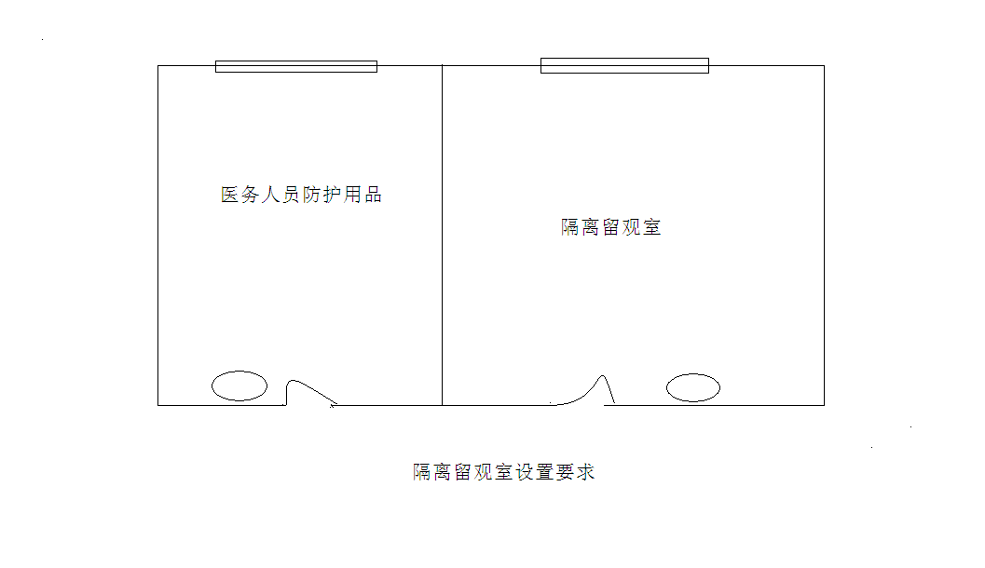
（四）设立隔离观察室
  相对独立
  能快捷到达
  人流量少，并有流动水洗手设施
  采光、通风良好
  设立醒目标识
  专人管理，无关人员不得进入

Slide 23
（五）开学前，健康状况确认及信息告知
  制定并发布返校人员告知书，提醒学生及教职员工做好自我健康管理：
  做好自我健康管理，少到公共场所，不聚会、不聚餐；
  每日监测体温，有无咳嗽、气短、腹泻等症状，并向健康管理员报告；
  确认是否有外出史、确诊病例接触史及接触时间，并向健康管理员报告；
  备好医用口罩或外科口罩、体温计、防寒衣物和足量的个人生活用品。
  高校师生员工需持48小时核酸阴性证明，到校后根据当地防控要求可再分批进行核酸检测。
  未接到学校通知的师生员工一律不得返校。

Slide 24
（六）开学时，对所有人员进行健康状况确认
  返校时，应对所有人员进行有效的体温监测及健康状况筛查，并确认两码；
  由健康管理员负责人员信息登记，精准掌握14天内师生以及与其共同生活的家庭成员有无境外和国内疫情较重地区旅行史，或与境外人员、疫情较重地区人员有无接触史，并根据实际情况落实相应的管控要求。
需关注的症状：发热、咳嗽、咽痛、胸闷、呼吸困难、轻度纳差、乏力、精神稍差、恶心呕吐、腹泻、头痛、心慌、结膜炎、轻度四肢或腰背肌肉酸痛等。

Slide 25
（七）开学后，做好日常健康监测
  建立教职员工及学生健康监测制度，落实晨、午检制度，实行“日报告”和“零报告”制度。
  出现发热、咳嗽、咽痛、胸闷、呼吸困难、轻度纳差、乏力、精神稍差、恶心呕吐、腹泻、头痛、心慌、结膜炎、轻度四肢或腰背肌肉酸痛等症状，应主动报告健康管理员，并及时就医。
  加强学生共同居住人管理，落实日监测制度及两码报告。

Slide 26
（七）开学后，做好日常健康监测
  校医室就诊管理和防护措施:
  校医室接诊患者应做到一人一诊室；
  医务人员日常执行标准预防措施（戴普通医用口罩、帽子，穿工作服）接诊或处置疑似患者时，需戴医用防护口罩和护目镜，穿隔离衣，必要时穿防护服；
  医务人员位于患者上风侧，与患者尽量保持1米以上距离；
  严格执行手卫生措施；
  就诊人员应戴一次性医用口罩或一次性外科口罩。

Slide 27
（七）开学后，做好日常健康监测
  疑似患者报告及处置措施:
  发现疑似患者时，应将患者安置在隔离观察室内，接诊医生立即按流程报告相关负责人；
  学校负责人、校医对患者进行会商评估后仍不能排除者，应在2小时内报告属地疾控中心，并按流程联系定点医院就诊；
  患者离开后，工作人员在做好防护的前提下，先开启紫外灯对隔离观察室照射消毒30分钟，再开窗通风，并用有效氯浓度为1000mg/L的含氯消毒剂对房间内所有物体表面进行清洁与消毒。

Slide 28
（八）做好日常行为管理
咳嗽打喷嚏后
便前便后
洗手时机
洗手时机
洗手时机
洗手时机
洗手时机
洗手时机
洗手时机
洗手时机
洗手时机
洗手时机
使用体育器材、学校电脑等公用物品后
触摸眼睛等“易感”部位之前
用餐前
接触垃圾/污染物品之后

Slide 29
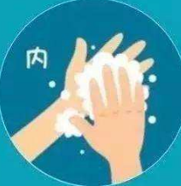

（八）做好日常行为管理
洗手七字诀
内
掌心对掌心相互揉搓
夹
掌心对掌心交叉揉搓
立
指尖在掌心揉搓
腕
清洗手腕
外
掌心对手背交叉揉搓
弓
十指弯曲紧扣转动揉搓
大
拇指握在掌心转动揉搓

Slide 30
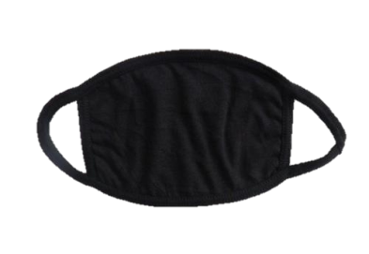
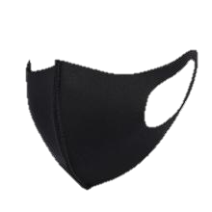
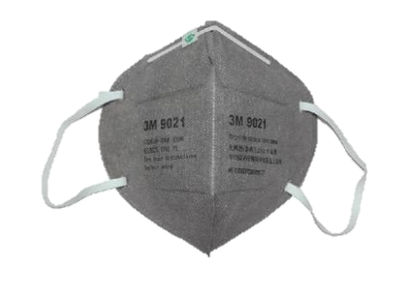
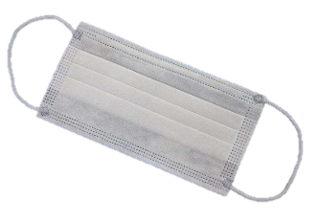
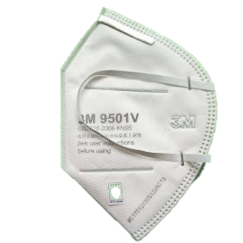
（八）做好日常行为管理
口罩的选择
棉布口罩
海绵口罩
活性炭口罩
医用口罩
N95口罩
外科口罩
更换时间
保存方法
注意事项
学校值守人员、清洁人员及食堂工作人员等人员应佩戴口罩。
低风险区校园内学生和授课老师可不戴口罩，运动时不戴口罩。
每2-4小时更换一次
一旦污染，及时更换
接触口鼻的一面朝里折好
将口罩叠好放入清洁的自封袋中

Slide 31

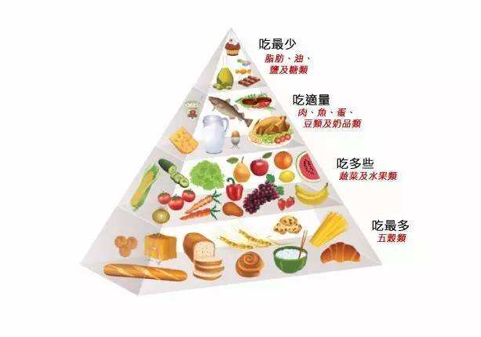


要引导学生注意用眼卫生，做好近视眼防控。适当科学运动，平衡营养膳食，安排好作息，提高机体免疫力。
（八）做好日常行为管理
  要引导学生注意用眼卫生，做好近视眼防控。适当科学运动，平衡营养膳食，安排好作息，提高机体免疫力。
良好作息
平衡膳食
科学用眼
适度锻炼

Slide 32
（九）公共场所管理
  各公共区域入口处专人监管防控措施落实；
  提醒相关人员佩戴口罩；
  避免长时间逗留；
  不扎堆近距离交流；
  保持开窗通风（拆除所有门帘）；
  不随地吐痰，不乱丢垃圾，养成手卫生习惯；

Slide 33
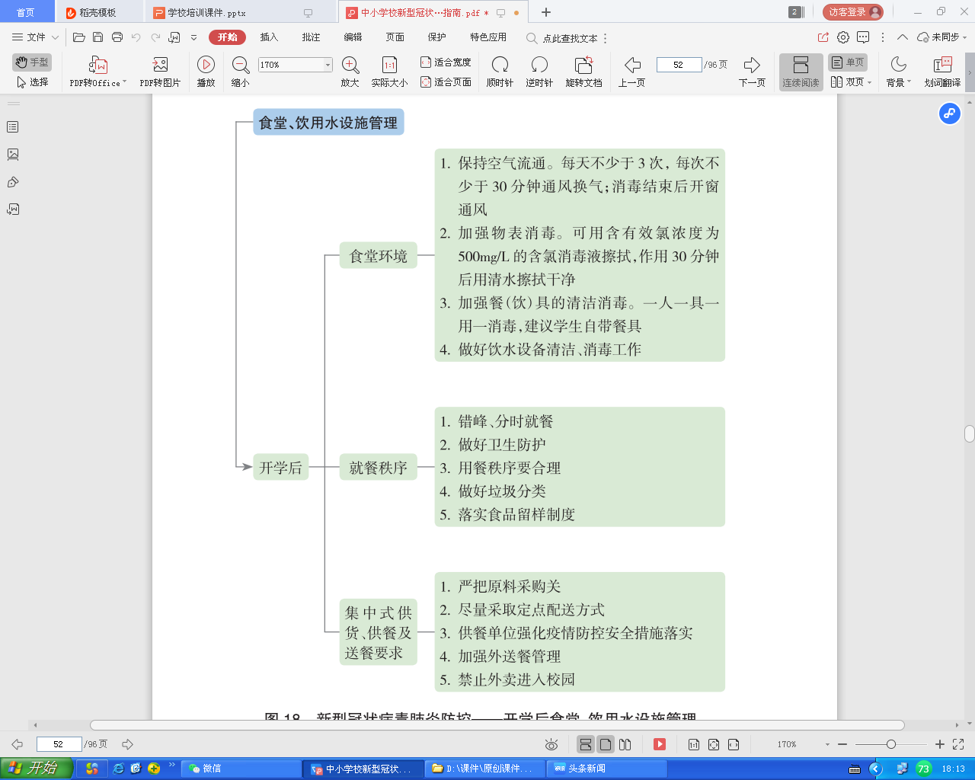
（十）食堂场所管理

Slide 34
（十一）应急演练
  与属地社区、公安机关、医疗机构和疾控机构做好衔接；
  完善学校突发疫情应急预案、健全学校疫情处置机制，做到“点对点、人对人”；
  开展多场景、实操性应急演练；
  补短板强弱项补不足，全面提升各项防控工作。

Slide 35
（十一）疫苗接种
  无禁忌症、符合条件的师生员工应接尽接，不留盲区；
  接种疫苗仍需注意个人防护。

Slide 36
（十一）核酸抽检
  要定期或不定期对学校后勤人员及师生员工开展核酸，具体情况可根据疫情形势并结合综合研判而定。

Slide 37
2.3
2
疫情应急处置

Slide 38
要求
  先管（所有人员不得离校，已离校的不得随意走动）；
  边隔离（单人单间，无条件的先去空旷地方戴口罩一米线，等待专业人员处置）边报告；
  底数清（人数清、人头清、位置清）；
  监控设施要齐备，便于流掉溯源及人员管控。
  （六十六中处置经验）

Slide 39
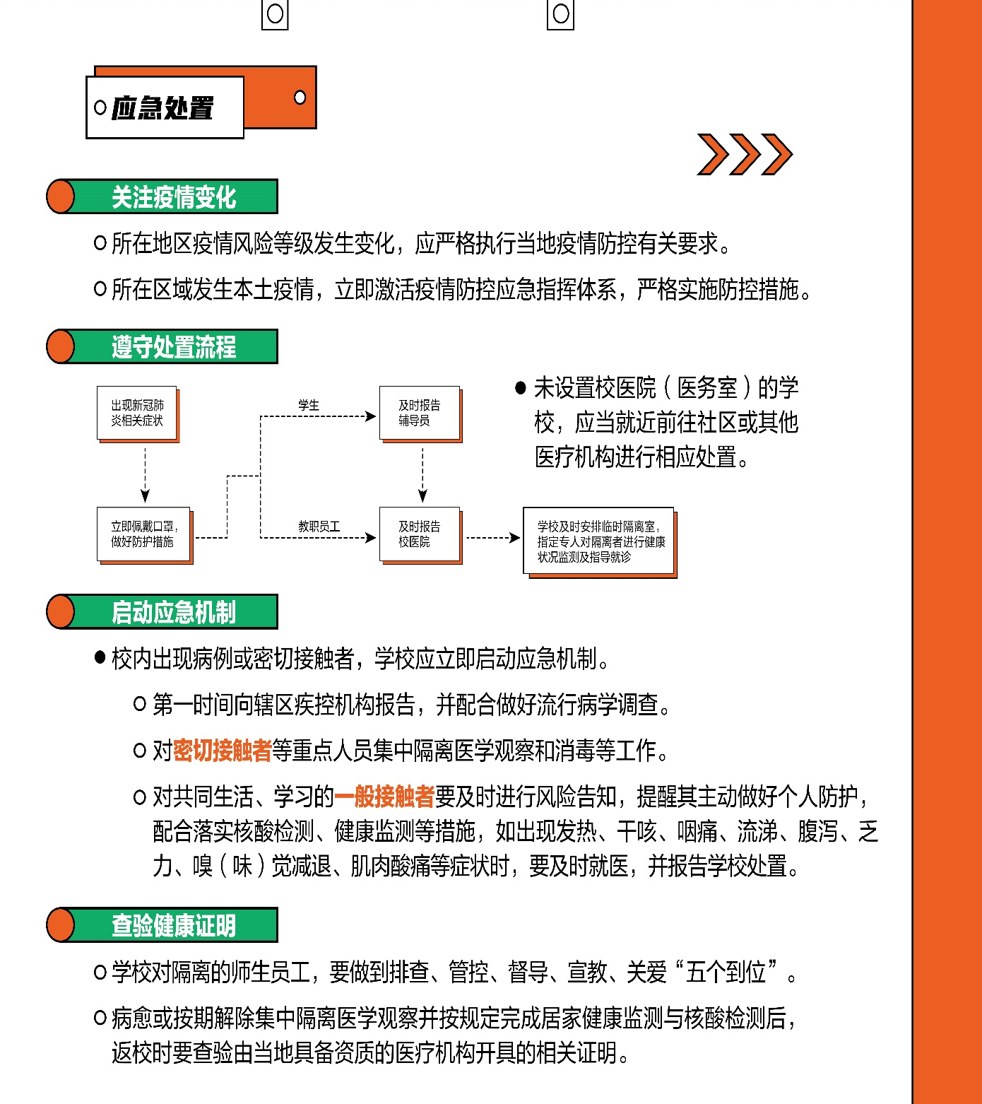
高校应急处置

Slide 40
小结
  掌握相关文件
  防控体系健全，责任到人
  公共场所监控设备齐全，便于专业人员最短时间确定风险人员
  学生、共同居住人员、教职工、服务保障人员管理监测到位，实行日报
  进出校园管理严格，非必要不进入
  一旦发生疫情，边隔离边报告，每个环节都要避免聚集，该隔离的迅速隔离，一定要人数清、人头清、位置清
  人力资源要储备，比如志愿者必须学会穿脱防护服，不会的一律不准上岗
  加强知识宣传和法律宣传

Slide 41
学习不忘防疫
确保万无一失

Slide 42
感谢聆听
Thanks for listening

